Slide 1
О реализации муниципальной Стратегии развития образования в 2017 году
Кабацура Галина Васильевна,
начальник отдела образования

Slide 2
КЛЮЧЕВЫЕ ЗАДАЧИ ОТДЕЛА ОБРАЗОВАНИЯ В 2017 Г.
планирование и достижение нового образовательного результата в рамках повышения качества образования, развитие кадрового потенциала и удержание достигнутого результата по дальнейшему повышению заработной платы педагогическим работникам школ, детских садов, учреждений дополнительного образования
В 2017 году объем бюджетного финансирования по отрасли "Образование" из всех источников составил 476 276,0 тыс. руб.

Slide 3
Увеличение заработной платы работникам образовательных учреждений
Всего направлено средств на заработную плату:
в 2012 году – 196 602 200 рублей
в 2013 году – 252 248 400 рублей
в 2014 году – 288 485 223 рублей
в 2015 году - 322 474 096 рублей
в 2016 году - 328 201 440 рублей
в 2017 году - 351 659 520 рублей

Slide 4
СРЕДНЕГОДОВОЕ КОЛИЧЕСТВО УЧАЩИХСЯ В ОБЩЕМ ОБРАЗОВАНИИ ПО СРАВНЕНИЮ С 2013 ГОДОМ ВОЗРОСЛО НА 185 ЧЕЛОВЕК
Средняя наполняемость
классов – 23,2
В ВУЗы поступили 65,5% выпускников
71,3% из поступивших обучаются на бюджетной основе
14,1 % продолжают обучение в ВУЗах за пределами края

Slide 5
С 2011 года муниципальной премией было награждено
360 одаренных детей г. Дивногорска
Медали «За особые успехи в учении», окончившим школу
с отличием, были вручены 20 -ти учащимся

Slide 6
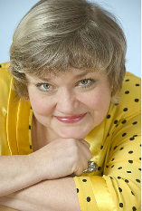
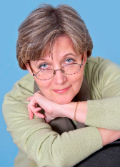
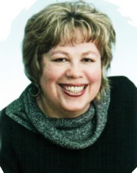
Победители в краевом конкурсе среди педагогических работников на получение денежного поощрения за работу с одаренными детьми,
в рамках долгосрочной целевой программы
«Одаренные дети Красноярья»
Крыткина
Лада Анатольевна,
учитель биологии
гимназии № 10
Абрамова
Ирина Геннадьевна,
учитель математики
гимназии № 10
Юрченко Надежда Федоровна,
учитель химии гимназии № 10
Солдатова Ирина Анатольевна,
учитель географии гимназии № 10
В городе 5 человек имеют звание «Заслуженный учитель Российской Федерации», 8 - «Заслуженный педагог Красноярского края» (в 2017 году эту плеяду пополнила учитель гимназии № 10 Белан Елена Александровна).

Slide 7
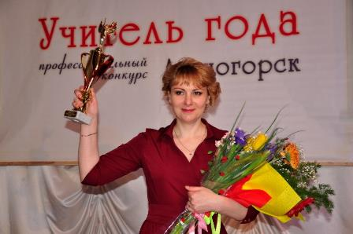
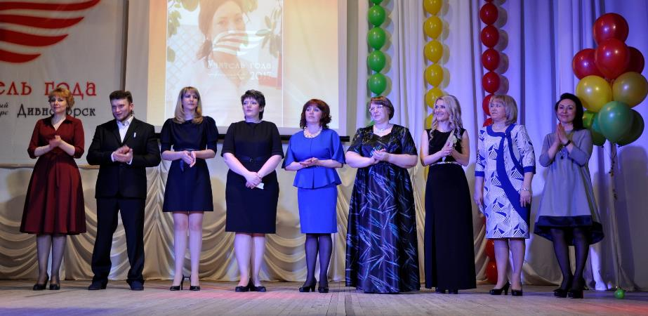
Муниципальный профессиональный конкурс «Учитель года»
Победитель муниципального профессионального
конкурса стала
Гарилюк
Анна Станиславовна,
учитель математики
гимназии № 10 им. А.Е.Бочкина

Slide 8
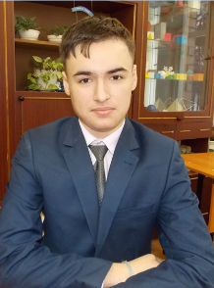
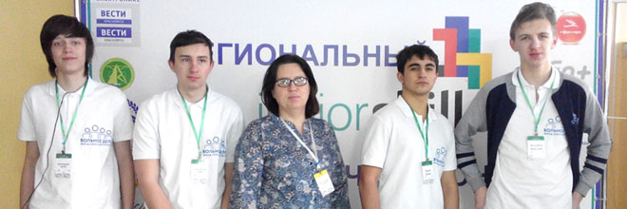
Стерхов Михаил и Пегушин Георгий (ученики 8 класса гимназии №10) прошли федеральный конкурсный отбор по участию в образовательной программе Центра «Сириус» (г. Сочи)
На Всероссийском фестивале по профессиональной робототехнике «РОБОПРОФ - 2017» в конкурсе по программированию Слаушевский Юрий (9 класс) стал дипломантом I степени, Алексеев Сергей (11 класс) – дипломантом III степени. I место у Быкова Данила (9 класс), II место у Жолобова Дмитрия (11 класс). Все дети являются учениками Слаушевской Марии Евгеньевны, учителя информатики гимназии №10.

Slide 9
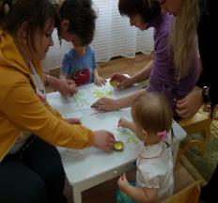
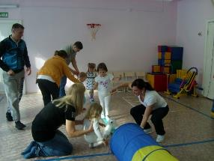
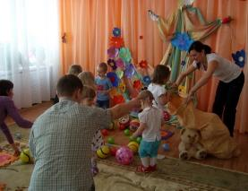
НА ТЕРРИТОРИИ МУНИЦИПАЛЬНОГО ОБРАЗОВАНИЯ
2 593 РЕБЕНКА ДОШКОЛЬНОГО ВОЗРАСТА (ОТ 0 ДО 7 ЛЕТ)
В очереди на получение места в ДОУ - 737 детей (от 0 до 3 лет)
Детские сады посещают 1 726 (66% от общего количества)
«Новый стандарт должен гарантировать качественное дошкольное образование каждому ребёнку. ФГОС нацелен на главный результат: социализацию ребёнка, потребность в творчестве, любознательность, мотивацию в достижении успеха»
В 2017 году все программы прошли экспертизу на соответствие с ФГОС ДО
Сетевой проект шести территорий Центрального округа, в который вошел г. Дивногорск и 82 педагога
Консультационные пункты в четырех детских садах

Slide 10
Расходы на проведение ремонтных работ на подготовку образовательных учреждений к новому учебному году
в 2017 году составили 11 193 400 рублей
За период с 2005 по 2017 годы для детей-сирот и детей, оставшихся без попечения родителей, было приобретено 56 квартир, из них 7 квартир
в 2017 году на сумму 9 180,00 тыс. руб. из краевого бюджета

Slide 11
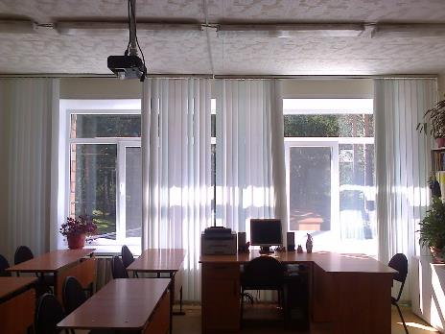
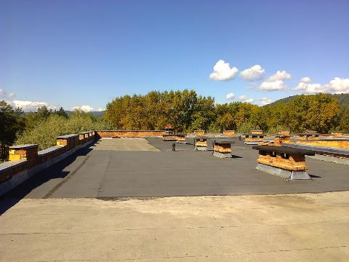
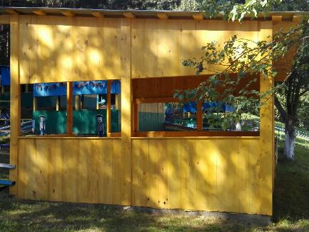
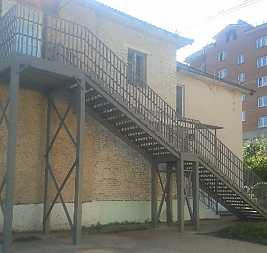
Ремонт кровли и замена оконных блоков в
Гимназии №10
Эвакуационная лестница
МБДОУ д/с №10
Новая веранда МБДОУ д/с № 4

Slide 12
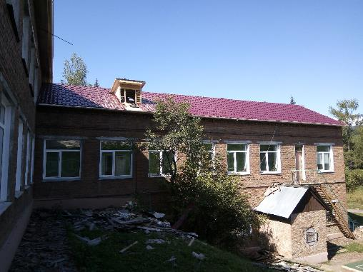
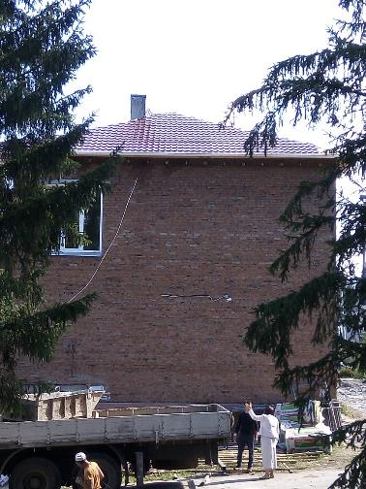
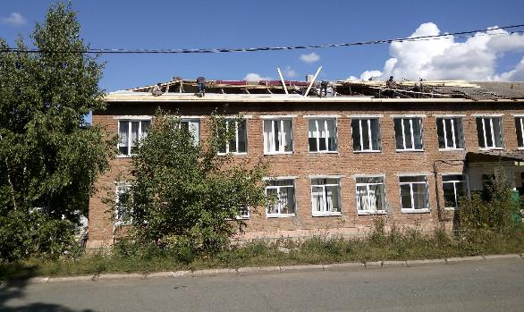
В рамках данного финансирования проведен капитальный ремонт кровли здания МБОУ СОШ № 7 расположенного по адресу: г. Дивногорск,
с. Овсянка ул. Гагарина,1 «А»
на общую сумму – 3 489,00 тыс. руб

Slide 13
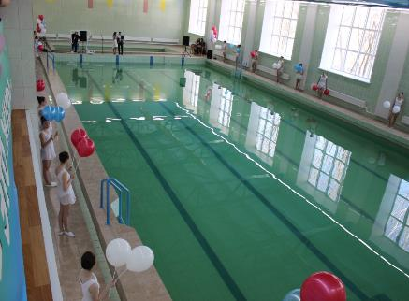
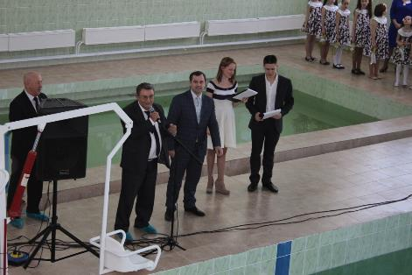
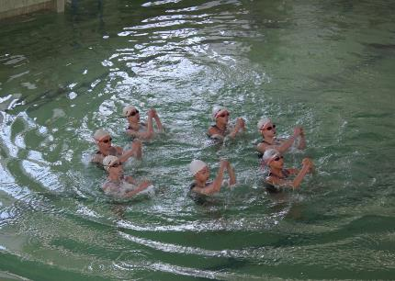
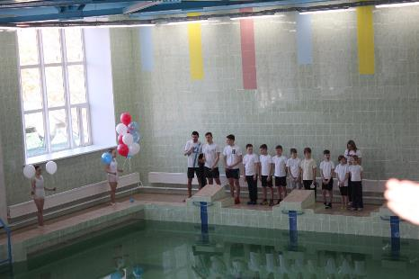
Открытие бассейна ДДТ после капитального ремонта

Slide 14
Стратегические цели
Формирование новых норм в социокультурном пространстве города, обеспечивающих саморазвитие, самореализацию, самообразование, самоопределение.
Обеспечение эффективного управления образованием, способного реагировать на современные вызовы общества
Приоритетные направления
Обеспечение качественных возможностей получения образования
Развитие кадрового потенциала
Развитие государственно-общественной составляющей в управлении образованием

Slide 15
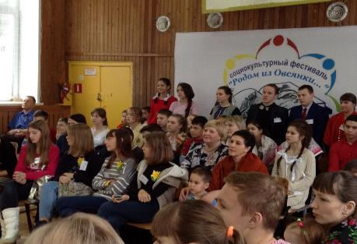
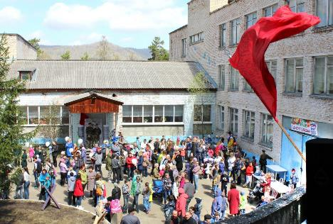
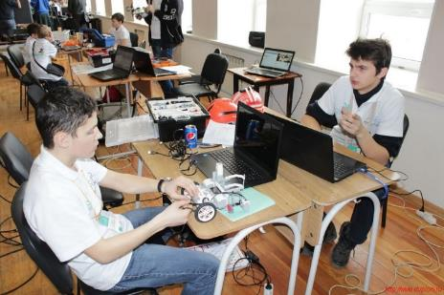
Формирование новой образовательной среды

Slide 16
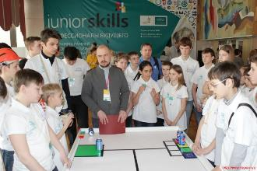
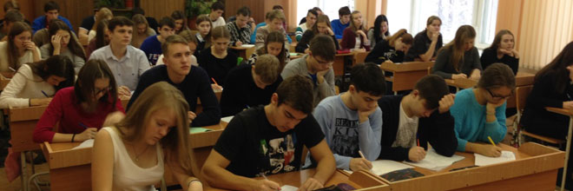
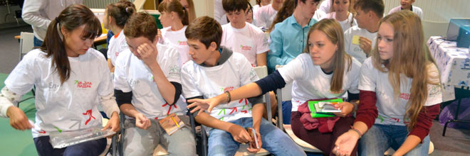
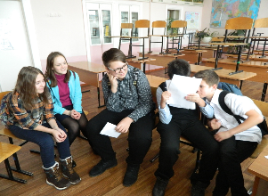
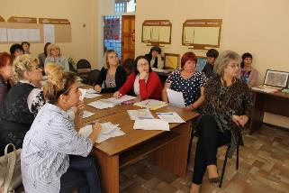
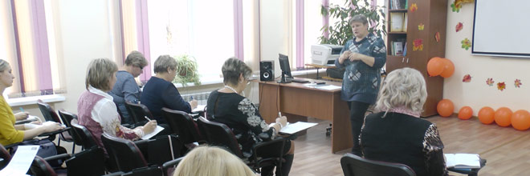
Планирование нового образовательного результата

Slide 17
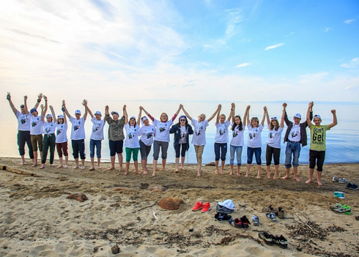
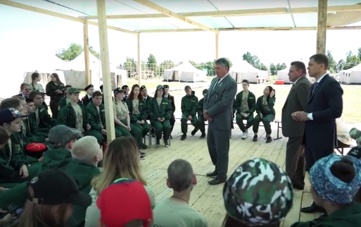
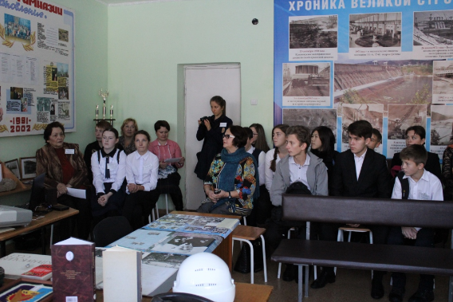
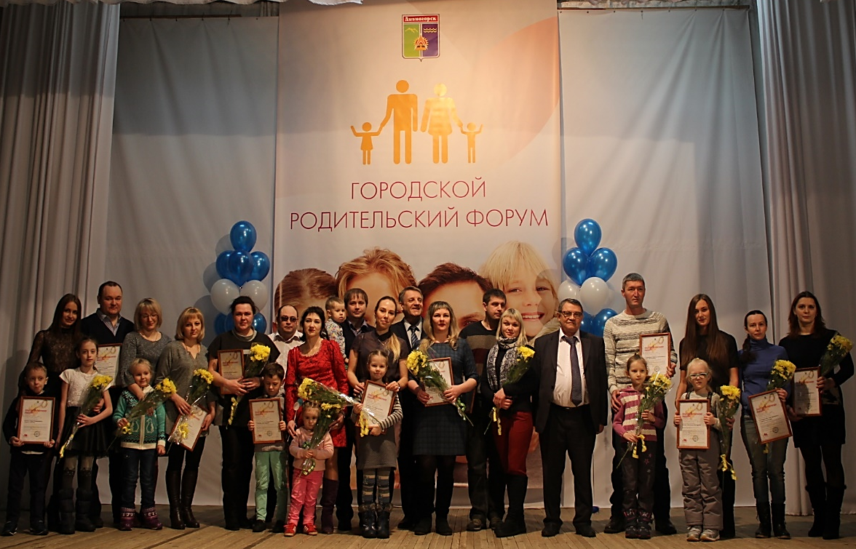
Становление новых педагогических практик

Slide 18
Задачи на 2018 год по отрасли «Образование»:
1. Продолжить реализацию муниципальной Стратегии развития образования. С целью достижения эффективного и качественного результата определить приоритетной задачей реализацию межведомственных проектов на основе кооперации («Школа проектирования», «Школа сотрудничества», «Реализация модели интеграции общего и дополнительного образования для обеспечения планируемых метапредметных результатов», «Наставничество», «Формирование нового образовательного результата - читательская грамотность», «ФГОС в дошкольном образовании» и др.).
2. Продолжить проведение на базе гимназии №10 имени А.Е. Бочкина ежегодной региональной научно-практической конференции для педагогической общественности города и края по актуальным вопросам современного образования.
3. Продолжить реализацию проекта «Математический класс» на базе гимназии №10.
4.С целью формирования лидерских качеств, достижения высоких предметных знаний у школьников города использовать технологию участников общероссийского проекта «Школа нового поколения», продолжить проведение «Школы лидера», интенсивной школы «Талант» для одаренных детей.

Slide 19
Задачи на 2018 год по отрасли «Образование»:
5. Сделать ежегодным проведение слета старшеклассников на базе палаточного лагеря «Оранжевая Мана» с целью разработки стратегических направлений развития детского и молодежного движения в городе.
6. Рассмотреть вопрос дальнейшего проведения муниципального конкурса детско-взрослых социальных проектов «Школа реальных дел» с целью формирования проектной культуры.
7.Объединить существующие в городе ресурсы и способы работы с родительской общественностью общей идеей гражданской ответственности и формирования активной субъектной позиции.
8.Продолжить практику чествования одаренных детей, достигших высоких результатов в обучении, с максимальным использованием инфраструктурного ресурса города.
9. Удерживать позиции по средней заработной плате педагогических работников на уровне 2017 года.
10. Продолжить работу по созданию комфортных и безопасных условий в образовательных организациях города для обучения детей с ограниченными возможностями здоровья.

Slide 20
Финансирование мероприятий Стратегии на 2017 год
Наименование мероприятия | Итого на мероприятие
Практико-ориентированный семинар «Результаты разработки и апробации модели интеграции общего и дополнительного образования для обеспечения планируемых метапредметных результатов образования обучающихся с ОВЗ в соответствии с ФГОС» | 30000
Фестиваль «Роботы у Дивных гор» | 50 000
Зональная научно-практическая конференция по актуальным проблемам обучения, воспитания и развития школьников | 63 262
Школа молодого педагога(тренинг) | 15 000
ИТОГО 1 квартал | 158 262
Интенсивная школа для учащихся "Талант" | 50 000
Рефлексивный методический семинар "Первые итоги внедрения профстандарта: полученные модели, находки, трудности, перспективы" | 19 415
Школа молодого педагога(тренинг) | 15 000
ИТОГО 2 квартал | 84 415
Школа лидера | 103 200
Длительная образовательная игра "Незнайка" | 13 150
ИТОГО 3 квартал | 116 350
Социокультурный проект "Родом из Овсянки" | 25 550
Муниципальный конкурс инициативных проектов школьников "Школа реальных дел" | 102 000
ИТОГО 4 квартал | 127 550
ВСЕГО ГОД | 486 577

Slide 21
Финансирование мероприятий Стратегии на 2018 год
Наименование мероприятия | Итого на мероприятие
Региональная научно-практическая конференция «Качество образования: через деятельность – к планируемым результатам» | 50000
Фестиваль «Роботы у Дивных гор» | 80 000
Городской Родительский Форум | 43 000
ИТОГО 1 квартал | 173 000
Издание сборника материалов по итогам 3х лет реализации Стратегии развития образования | 80 000
Интенсивная школа для учащихся "Талант" | 50 000
Рефлексивный методический семинар "Первые итоги внедрения профстандарта: полученные модели, находки, трудности, перспективы" | 19 415
Школа молодого педагога(тренинг) | 40 000
ИТОГО 2 квартал | 170 000
Школа лидера | 103 200
ИТОГО 3 квартал | 103 200
Социокультурный проект "Родом из Овсянки" | 25 550
Муниципальный конкурс инициативных проектов школьников "Школа реальных дел" | 103 670
ИТОГО 4 квартал | 129 220
ВСЕГО ГОД | 575 420

